Slide 1
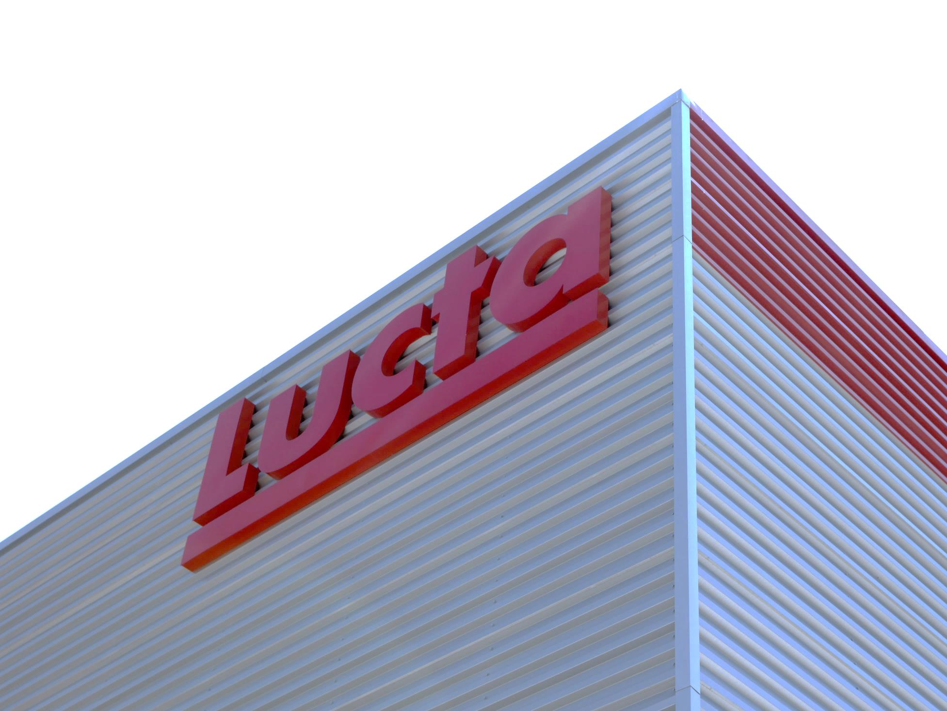
Отдушки и Технологии Lucta для различных жидких применений Бытовой Химии.

Slide 2
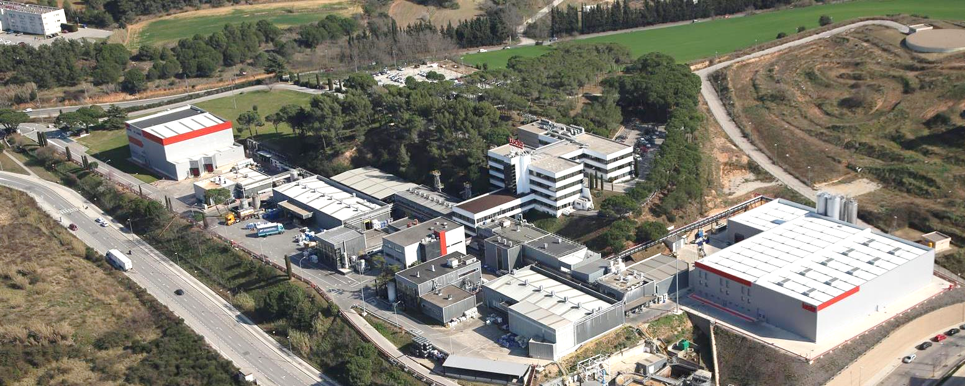
ГРУППА LUCTA Кто мы?
Lucta - международная компания с почти 70 летней историей.
907 работников.
35 национальностей .
Средний срок работы в компании: 10 лет.
Средний возраст: 40 лет.
60% работников заняты в технических департаментах

Slide 3
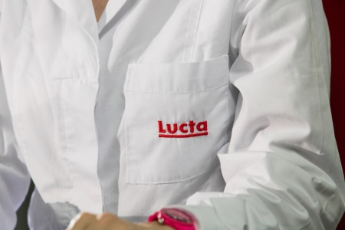
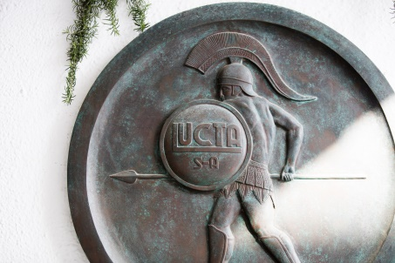
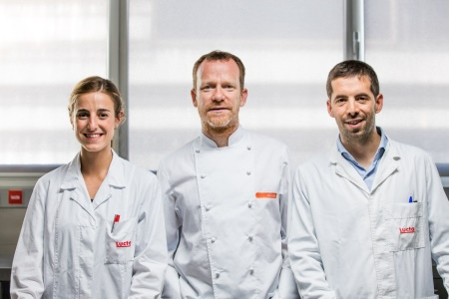
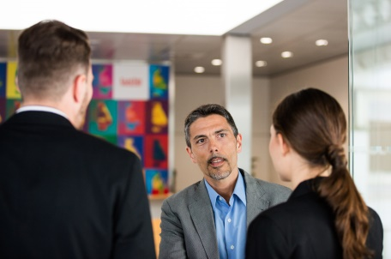
ОРИЕНТАЦИЯ НА ИННОВАЦИЮ
Создавать новое, отличное от других
Способ мыслить, но главное, способ чувствовать.
Инновации – это по сути вопрос личностей.
Только так мы можем заручиться доверием Клиентов.
ОТЛИЧНОЕ
ЧУВСТВА
ЛИЧНОСТИ
ДОВЕРИЕ

Slide 4
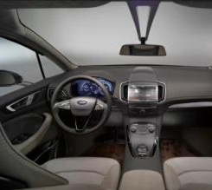
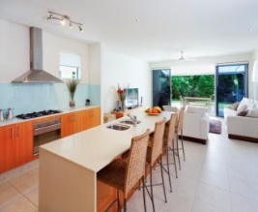
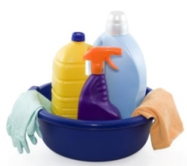
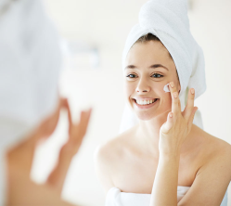
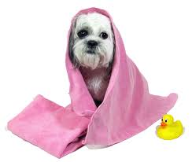
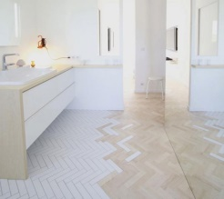
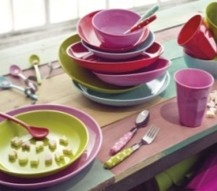
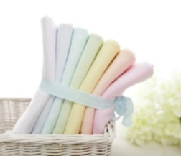
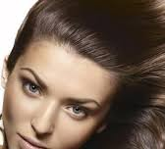
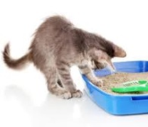
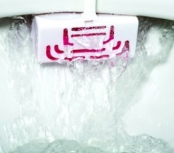
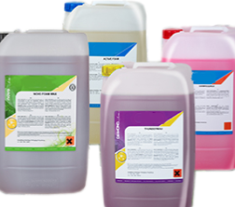
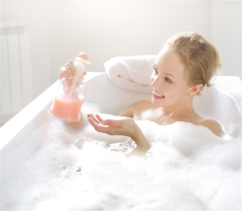
БИЗНЕС ПОДРАЗДЕЛЕНИЯ
КОРМОВЫЕ ДОБАВКИ
АРОМАТИЗАТОРЫ
ОСВЕЖИТЕЛИ ВОЗДУХА
УХОД ЗА ДОМОМ
УХОД ЗА ТАНЯМИ
ЛИЧНАЯ ГИГИЕНА
УХОД ЗА ПИТОМЦАМИ
ОТДУШКИ
АВТОМОБИЛИ
МЧС
ОТБЕЛИВАТЕЛИ
ПОРОШКИ
УХОД за ТЕЛОМ
УБОРНАЯ
МЫТЬЕ ПОСУДЫ
СПЕЦИФИЧЕСКИЕ ОЧИСТИТЕЛИ
КОНДИЦИОНЕРЫ ДЛЯ БЕЛЬЯ
СРЕДСТВА ДЛЯ ВОЛОС
ВПИТЫВАЮЩИЕ НАПОЛНИТЕЛИ
ДОМ
СРЕДСТВА ДЛЯ САНТЕХНИКИ
КЛИНИНГ и ПРОФ. ОЧИСТКА
ДОБАВКИ ДЛЯ СТИРКИ
ВАННА И ДУШ
БЛОКИ ДЛЯ УНИТАЗОВ

Slide 5
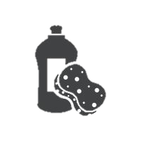
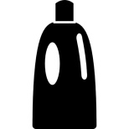
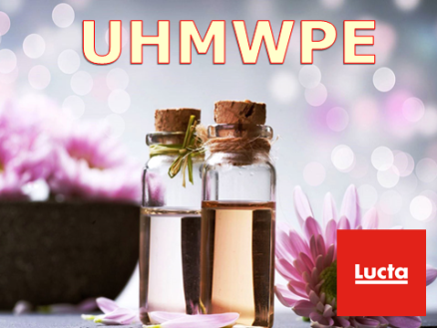
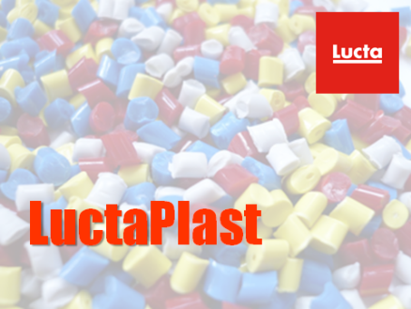
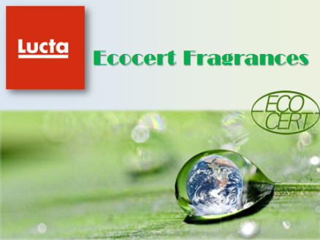
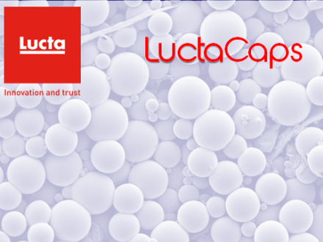
ТЕХНОЛОГИИ LUCTA в ОТДУШКАХ
Notes:
UHMWPE = СВМПЭ сверх высокомолекулярный полиэтилен высокой плотности

Slide 6
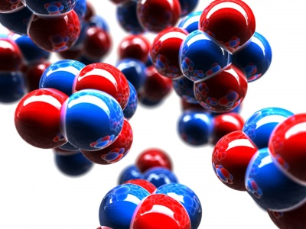
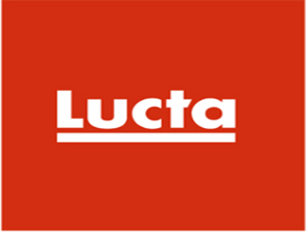
LuctaOdorFree®
Технология Противодействия Неприятным Запахам

Slide 7
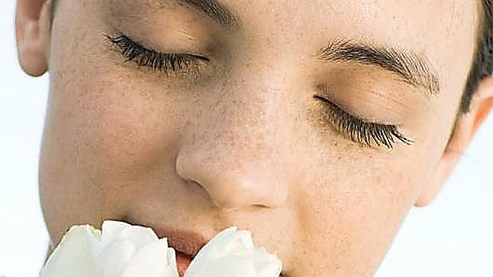
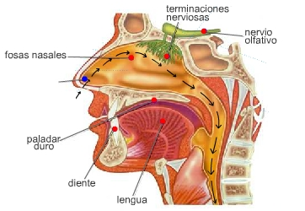
ЧУВСТВО ОБОНЯНИЯ
Как работает обоняние?
Обоняние – это улавливание химических веществ в окружающей среде. А также возможность расшифровывать информацию об ароматах.
Процесс обоняния проходит следующие этапы:
Пахучее вещество по воздуху доставляется к поверхности обонятельного эпителия, растворяется в слое слизи и связывается с рецептивными участками на поверхности обонятельного эпителия, образуя комплексы с компонентами цитоплазматической мембраны клеток.
Сигналы от рецепторных клеток по нервным волокнам поступают в головной мозг, где происходит формирование впечатления о характере запаха (качестве, силе), его узнавание и др.
нервные окончания
обонятельный нерв
носовые пазухи
твердое нёбо
зубы
язык

Slide 8
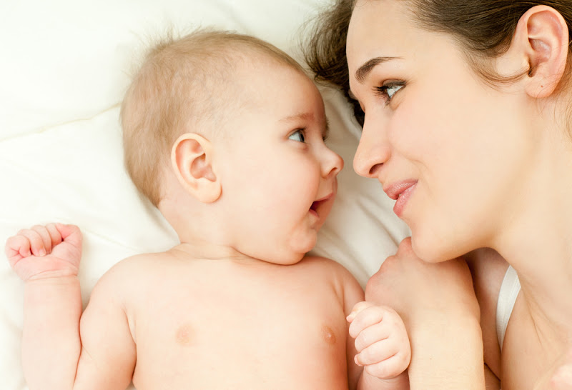
Чувство обоняния – мощнейшее из наших чувств.

Slide 9
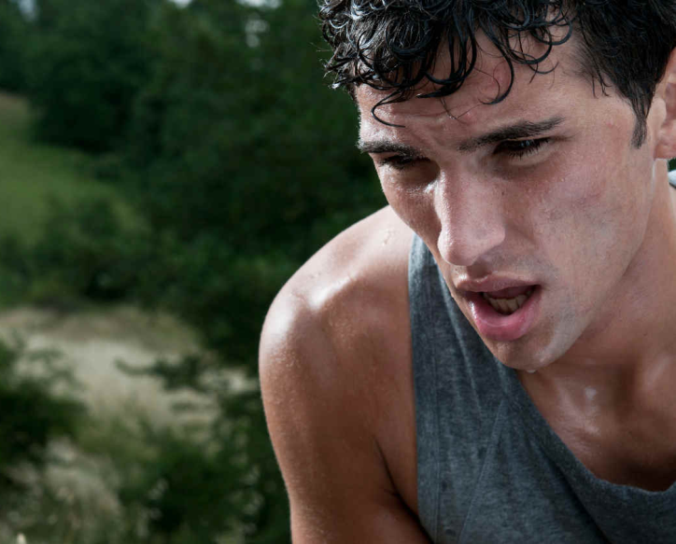
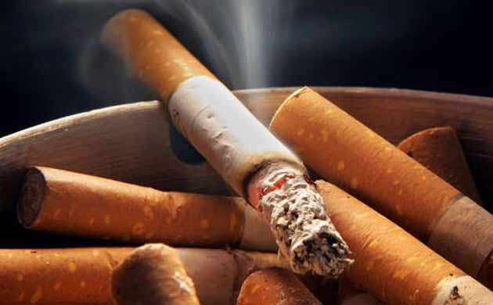
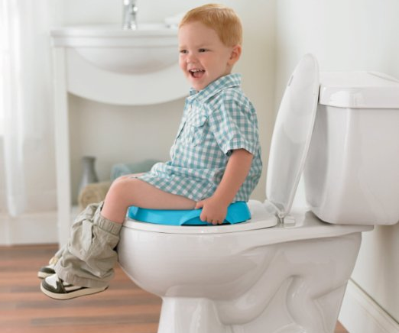
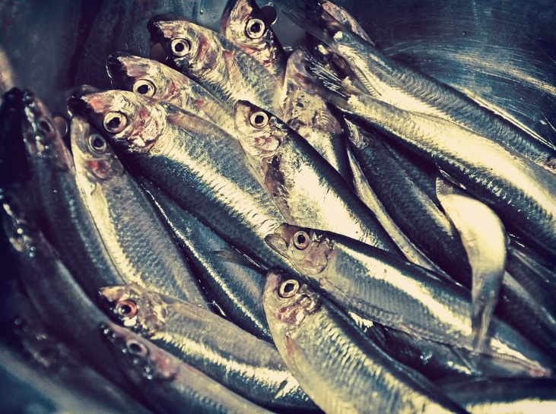
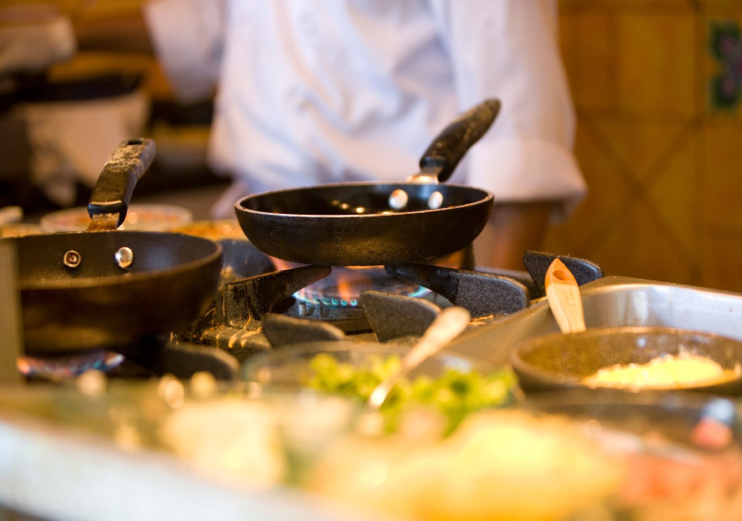
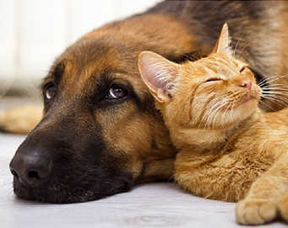
Многие молекулы создают неприятные запахи: Амины, тиолы, сульфиды, кислоты с короткой цепью, альдегиды, эфиры и другие группы химических веществ являются составляющими неприятных запахов личного, животного и домашнего происхождения, а также исходящих из окружающей среды.

Slide 10
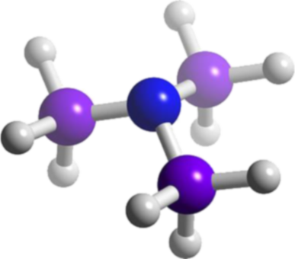
ТЕХНОЛОГИЯ
Lucta разработала вещество эффективно противодействующее и нейтрализующее неприятные запахи.
®
LuctaOdorFree

Slide 11
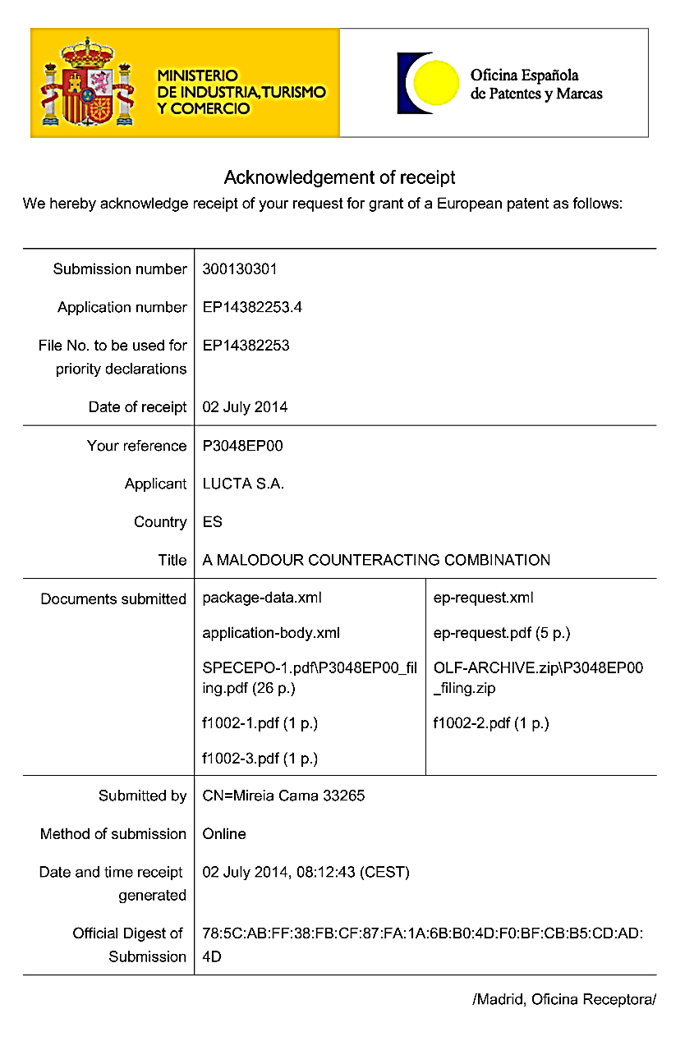
ТЕХНОЛОГИЯ
“КОМБИНАЦИЯ ВЕЩЕСТВ, ПРОТИВОДЕЙСТВУЮЩИХ НЕПРИЯТНОМУ ЗАПАХУ”
Патент: EP14382253.4 – LuctaOdorFree®.
LuctaOdorFree® является смесью различных веществ, широко используемых в парфюмерии.
LuctaOdorFree® показатели:
Химическая нейтрализация.
Сенсорная нейтрализация.
Цель: существенное снижение концентрации неприятного запаха.
Использование: путем комбинирования LuctaOdorFree® с отдушкой мы добиваемся снижения уровня неприятного запаха, а следовательно более приятного ольфакторного восприятия.

Slide 12
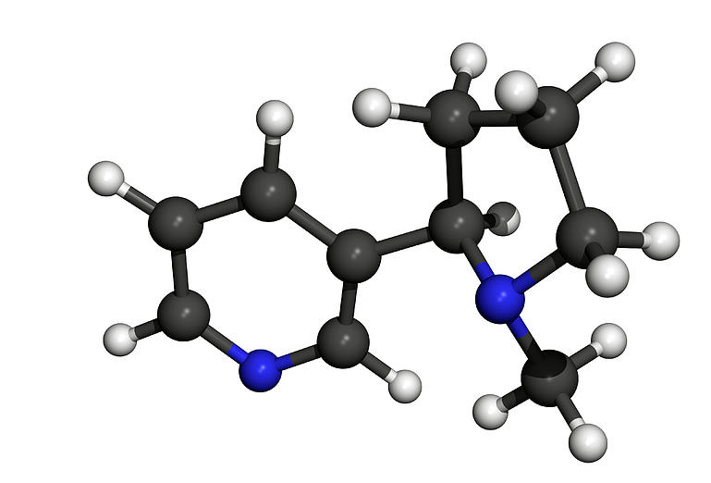
ТЕСТИРОВАНИЕ
Проведение теста
Химический тест
Сенсорный тест
(*) PET/3: Butyric acid + Valeric acid + Isovaleric Aldehyde + 2-Acetyl Pirazine + Clonal
(**) Sweat/20: Hexanoic acid+ Isovaleric acid+ Butyric acid
(***) Kitchen/2: Dimethyl Sulfide + Propionic Acid + Trimethylamine + Diacetil

Slide 13
ТЕСТЫ
МЕТОДОЛОГИЯ:

Slide 14
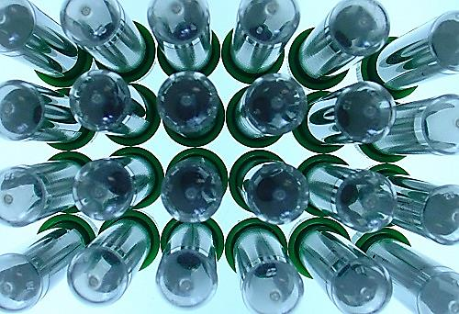
ХИМИЧЕСКИЕ ТЕСТЫ
(*) PET/3: Butyric acid + Valeric acid + Isovaleric Aldehyde + 2-Acetyl Pirazine + Clonal
(**) Sweat/20: Hexanoic acid+ Isovaleric acid+ Butyric acid
(***) Kitchen/2: Dimethyl Sulfide + Propionic Acid + Trimethylamine + Diacetil

Slide 15
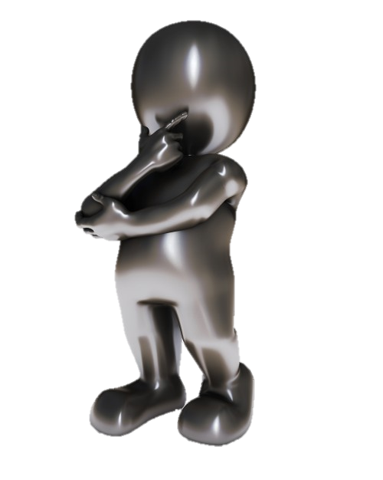
LuctaOdorFree
®
сферы применения??
Notes:
SENSORY TEST RESULTS WITH TWO APPLICATION PROPOSALS… FIRST PROPOSAL: LIQUID DETERGENT WITH LOF

Slide 16
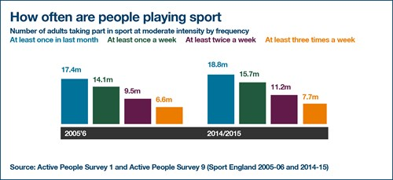
Давайте двигаться!!

Slide 17
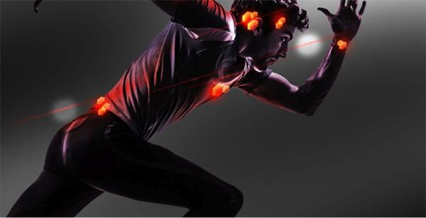
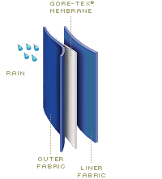
Функциональные ткани: защищающие, водонепроницаемые, дыщащие.
Но…
При занятиях спортом…

Slide 18
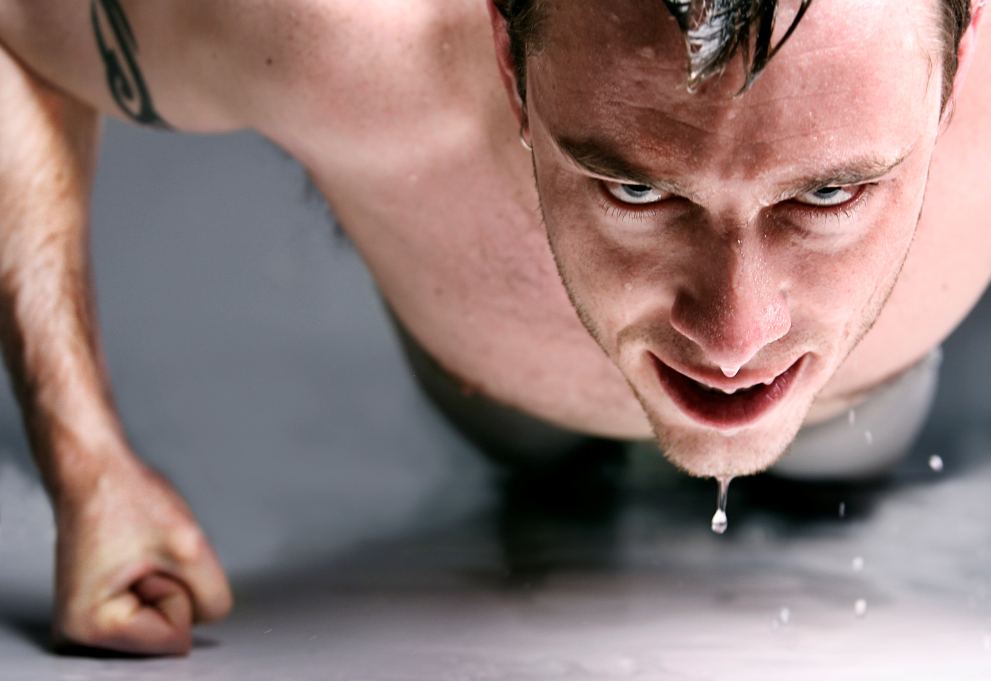
Мы потеем…

Slide 19
а это создает запах!!

Slide 20
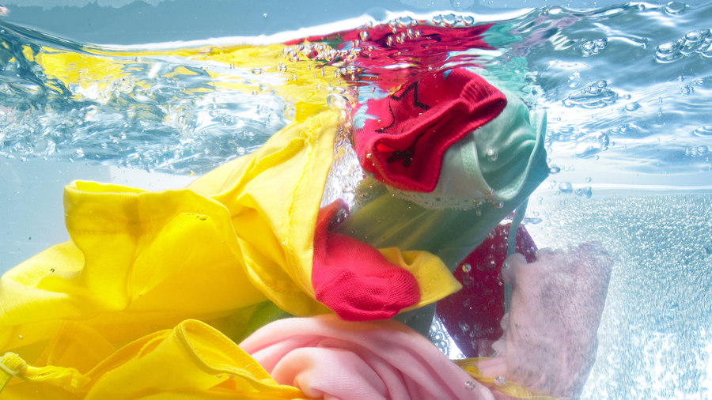
неприятный запах, который необходимо устранить

Slide 21
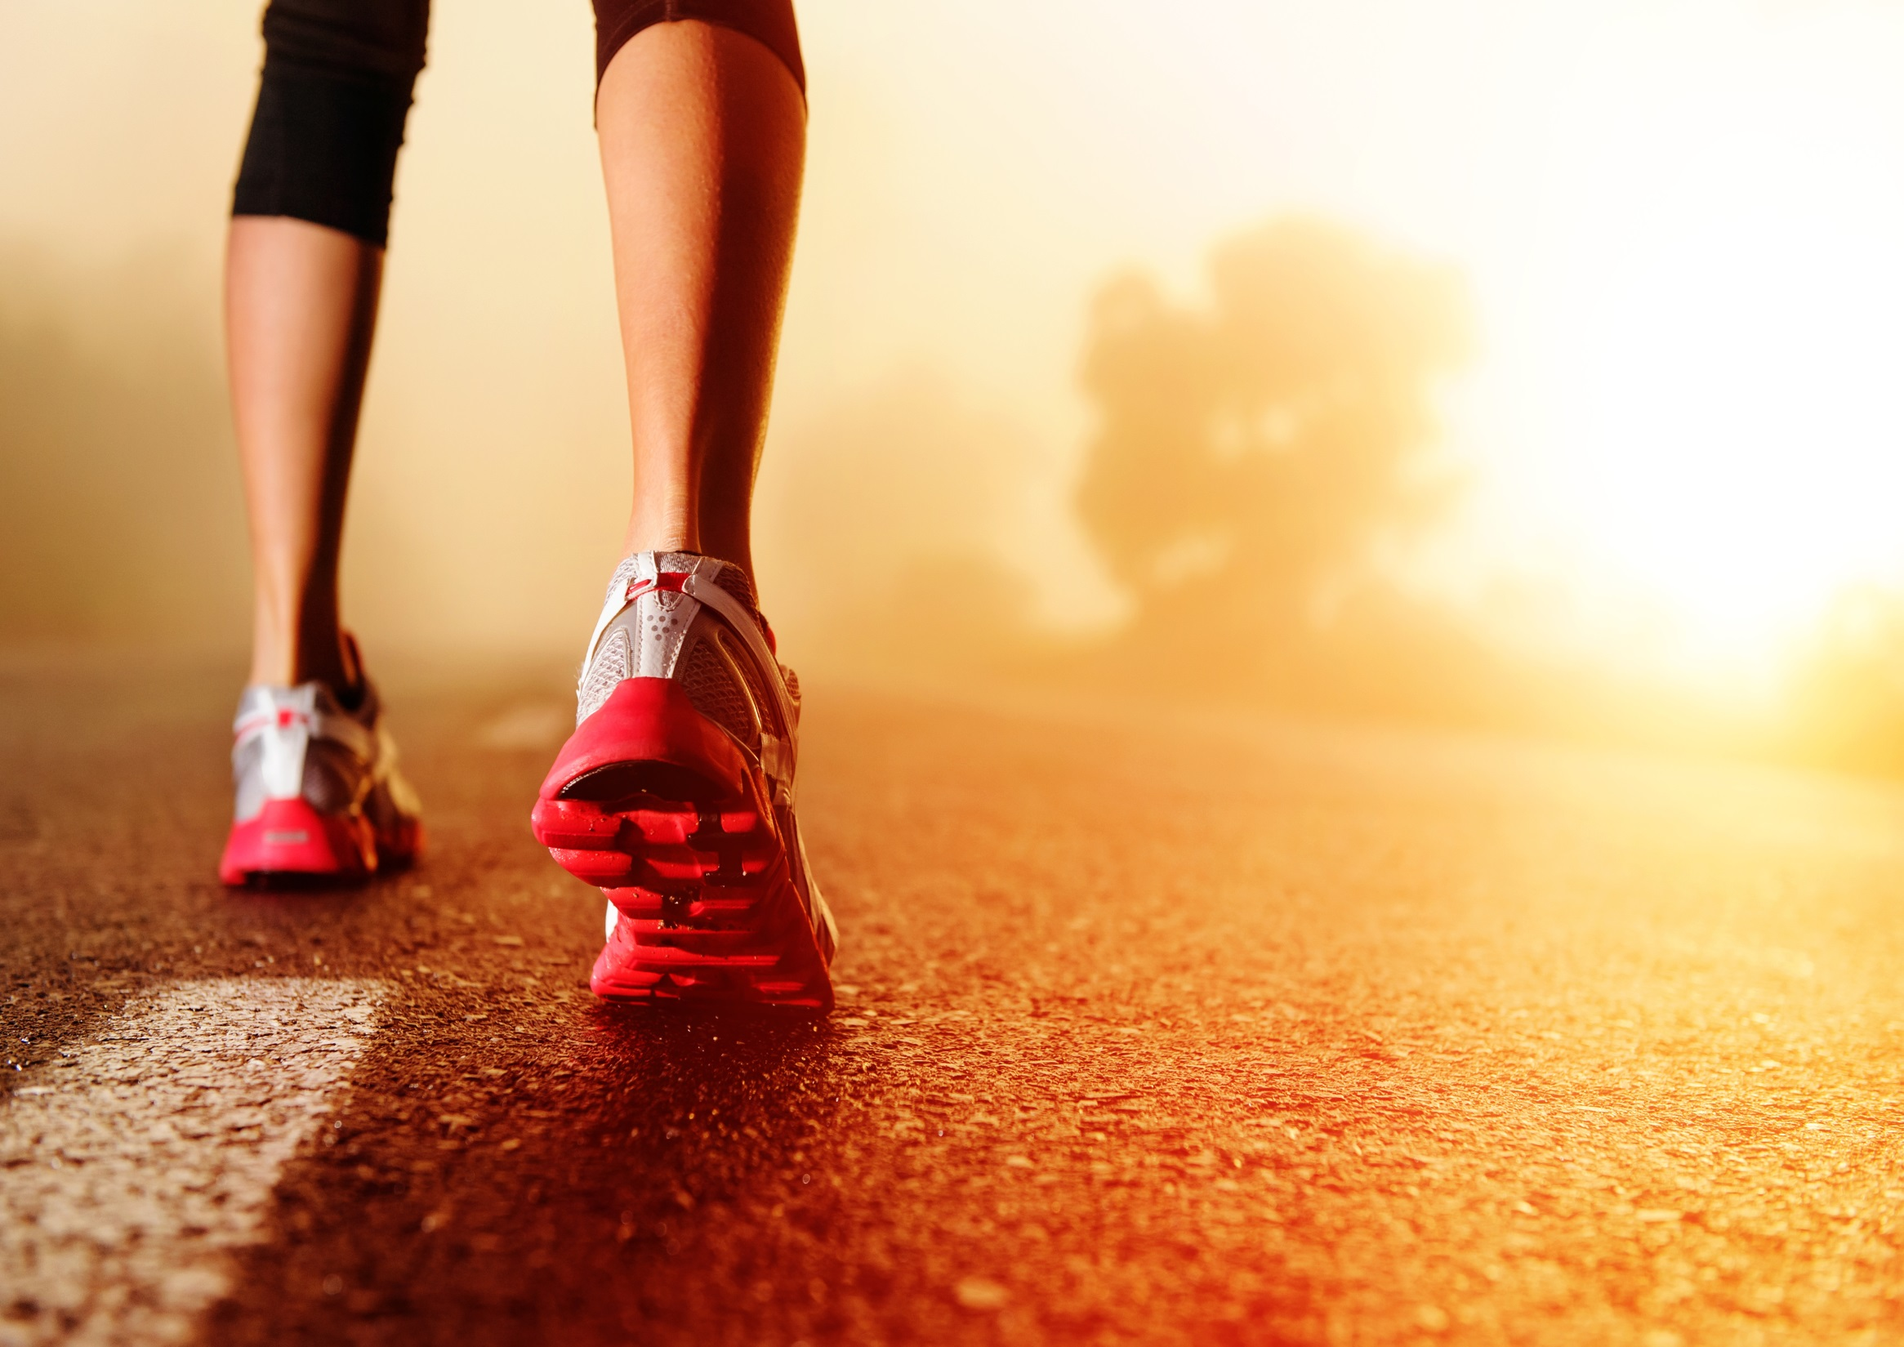
Жидкое средство для стирки
с LuctaOdorFree
®

Slide 22
СЕНСОРИАЛЬНЫЙ ТЕСТ- ЖИДКОЕ СРЕДСТВО ДЛЯ СТИРКИ
Тестирование на мокрой и сухой ткани, 10 участников

Slide 23
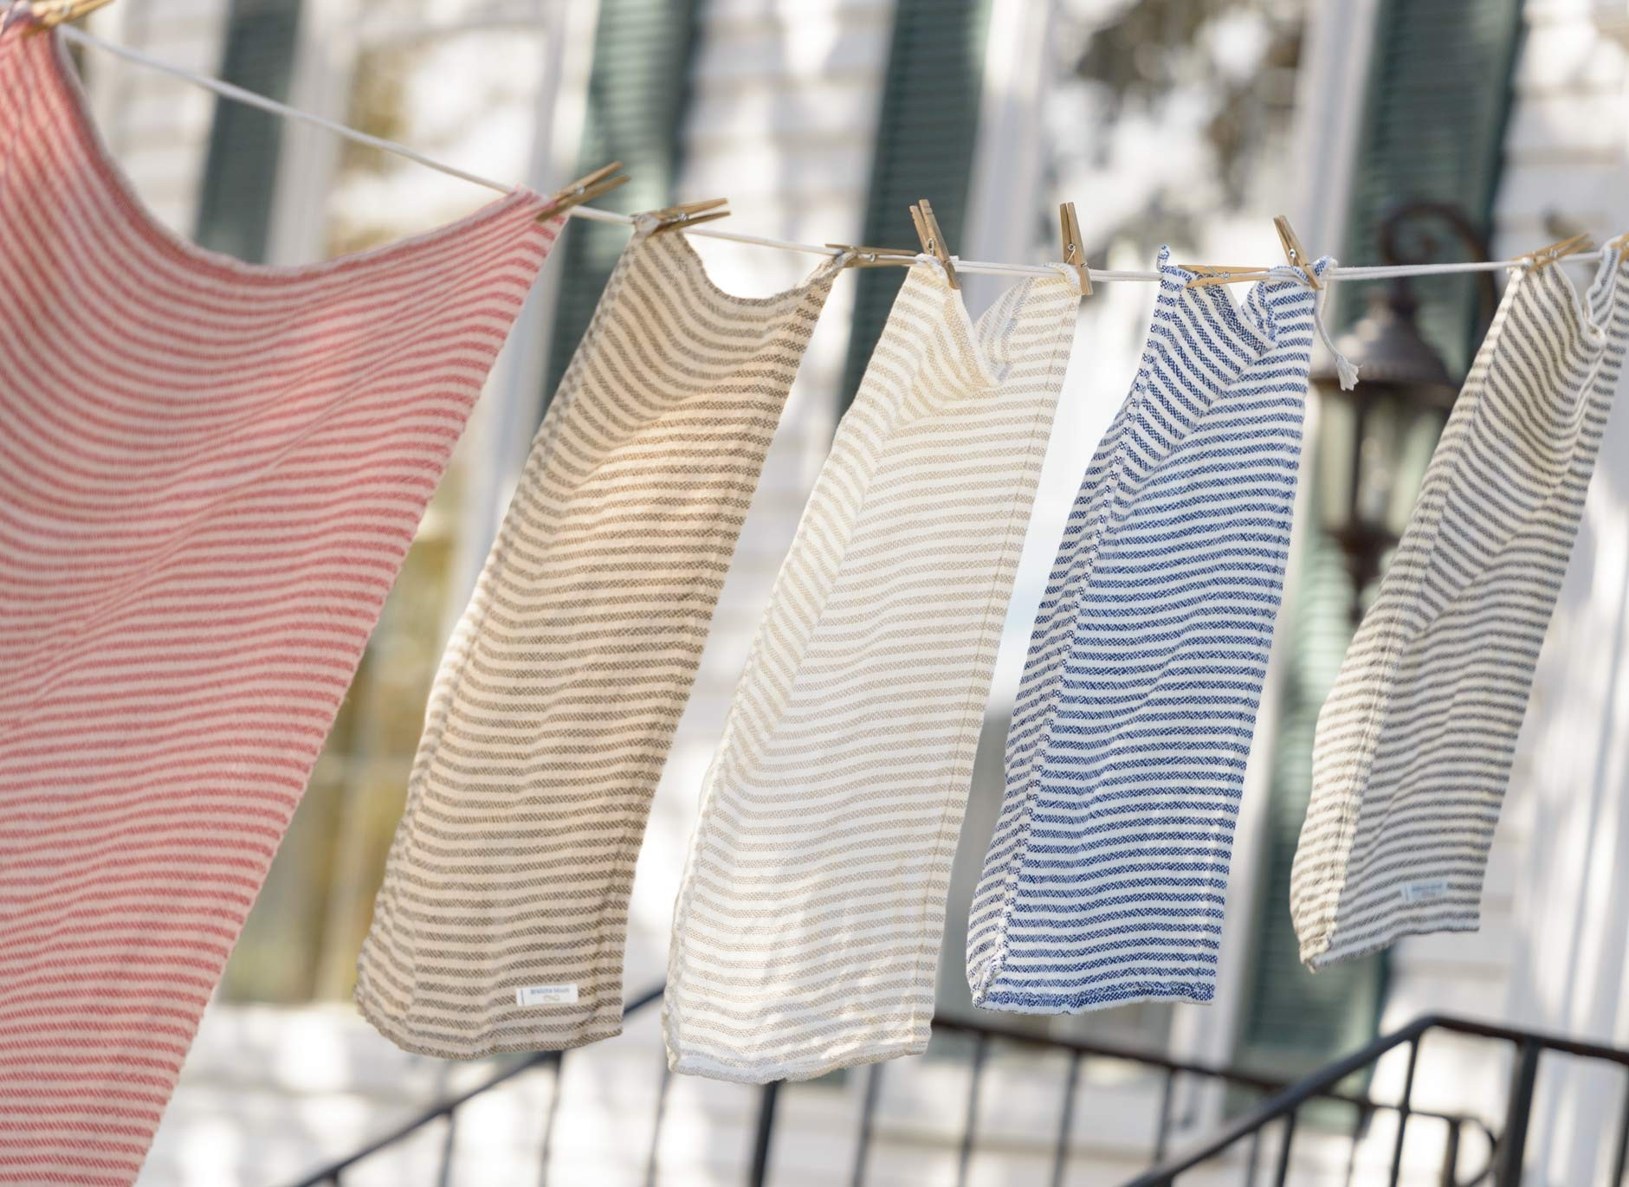
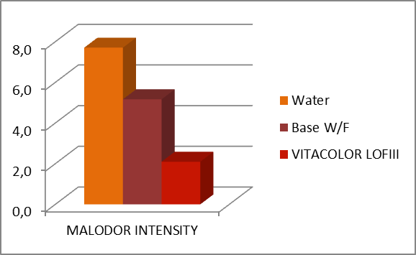
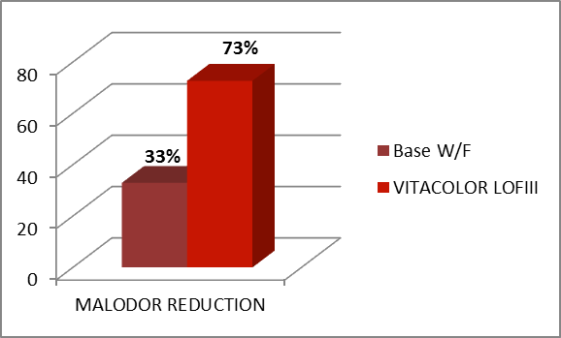
МОКРАЯ ТКАНЬ

Slide 24
СУХАЯ ТКАНЬ

Slide 25
Vitacolor
Содержит элегантные цветочные ноты орхидеи и розы с фруктовым аккордом яблока и ароматическим шлейфом.

Slide 26
LuctaOdorFree
®
… и второй вариант применения:
Notes:
SENSORY TEST RESULTS WITH TWO APPLICATION PROPOSALS…LIQUID DETERGENT WITH LOF

Slide 27
Мы все любим поесть…

Slide 28
Но потом приходится убираться!!

Slide 29
При этом часто неприятно пахнет!!

Slide 30
Средство для мытья посуды с LuctaOdorFree®

Slide 31
СЕНСОРИАЛЬНЫЙ ТЕСТ –СРЕДСТВО ДЛЯ МЫТЬЯ ПОСУДЫ
Тестирование в кабине S= 5m³ с раковиной, 10 участников.
КУХНЯ -Dimethyl Sulfide
База
Andromeda
БЕЗ
Titan LOFIII
MHDW
LOF III
отдушки
НЕПРИЯТНЫЙ ЗАПАХ
8,4
3,8
4,1
% СНИЖЕНИЯ
55%
51%

Slide 32
Andromeda
Освежающая цитрусовая нота, сочетающаяся с цветочными и фруктовыми тонами и создающая оригинальную композицию.

Slide 33
Titan
Аромат лимона с выраженными альдегидными тонами и легким цветочным флёром.

Slide 34
LuctaCaps

Slide 35
ВВЕДЕНИЕ
Инкапсулирование – технология, которая позволяет изолировать жидкие или твердые вещества от окружающей среды с целью защиты или контроля их высвобождения.

Slide 36
ОБЛАСТИ ПРИМЕНЕНИЯ - ТЕХНОЛОГИЯ ИНКАПСУЛИРОВАНИЯ

Slide 37
ПРЕИМУЩЕСТВА ДЛЯ СТРЕДСТВ ПО УХОДУ ЗА ТКАНЯМИ
Капсулы цепляются за волокна ткани во время стирки или кондиционирования и остаются там даже после высыхания и в процессе хранения.
При носке или использовании ткани, пропитанной капсулами, они разрушаются от трения и высвобождают аромат, обновляя ощущения.
Повышенная стойкость на сухой ткани по сравнению с традиционными отдушками.

Slide 38
ОПИСАНИЕ ТЕХНОЛОГИИ
Капсулы производятся с помощью синтеза меламин-формальдегида путем внешней полимеризации, которая при определенных температурных и временных условиях, создает пластиковую оболочку, защищающую отдушку.
НАЧАЛЬНАЯ ЭМУЛЬСИЯ
ФОРМИРОВАНИЯ ПОЛИМЕРА В ИНТЕРФАЗЕ
ЖИДКАЯ ФАЗА
ОТДУШКА

Slide 39
ОЛЬФАКТОРНОЕ ПОЗИЦИОНИРОВАНИЕ
Ольфакторное позиционирование кондиционеров для белья в основном определяется свободной отдушкой – решающим фактором, обозначающим клейм и концепцию. Инкапсулированные ароматы используются для достижения свежести длительного действия.
Иногда при вдыхании аромата с ткани после трения ощущается комбинация свободной и инкапсулированной отдушки.
Чем больше инкапсулированная отдушка отличается от свободной, тем более отчетливо она воспринимается.

Slide 40
ДИЗАЙН АРОМАТОВ
ЖИДКИЕ СРЕДСТВА
LuctaCaps Fresh: цветочный - древесный - альдегидный
LuctaCaps Wild: фужерный - цветочный – древесный
ПОРОШКИ
LuctaCaps Wild: фужерный - цветочный – древесный
LuctaCaps Fruity: фруктовый - цветочный

Slide 41
ВАРИАНТЫ АРОМАТОВ

Slide 42
Fresh
Цветочный
Древесный
Альдегидный
SOFT SPRING
Цветочный букет с выраженным альдегидным характером, фруктовыми и пряными тонами, шипровым и древесным шлейфом.

Slide 43
Wild
Фужерный
Цветочный
Древесный
ROSASOFT EXTRA
Косметическая композиция с цветочной нотой розы, тонкими фруктовыми и зелеными тонами и выраженным аккордом герани.

Slide 44
Благодарим за
внимание!!

